Slide 1


1 класс
УМК «Школа России»
Кто такие птицы?
Комысева Татьяна Владимировна
г. Крымск 2012

Slide 2
Цели: формирование представлений о жизни птиц в природе, познакомить детей с птицами, показать их разнообразие и красоту; научить определять принадлежность животного к своей группе; познакомить с основным строением птицы; воспитывать бережное отношение к природе и птицам.
УУД - регулятивные, познавательные (общеучебные),
коммуникативные

Slide 3
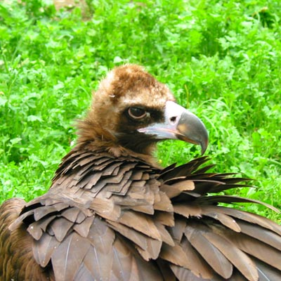
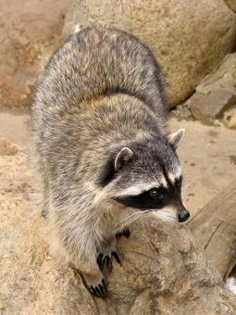
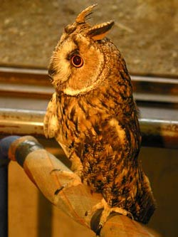
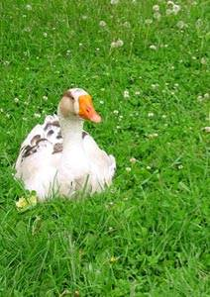
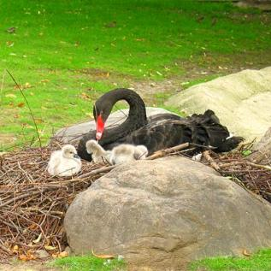
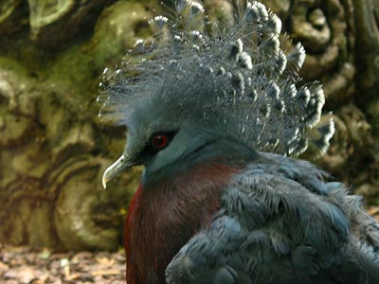
Кто лишний?
Птицы
2 ноги
2 крыла
перья
отклады-
вают яйца

Slide 4
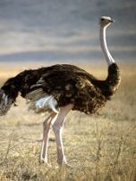
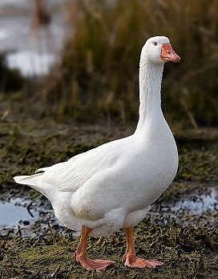
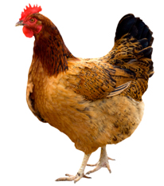

Slide 5
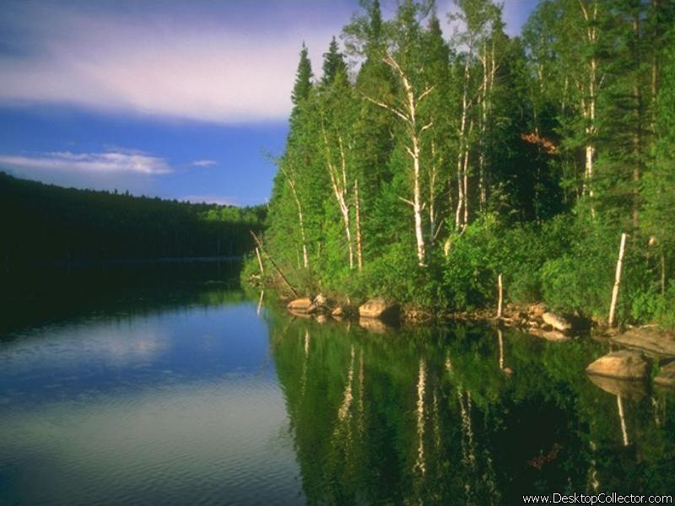

Slide 6
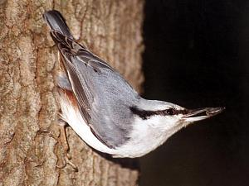

Поползень
Поползень - лесной акробат. Ловкий, смелый, он бегает по стволу мигом.
Поползень живет в нашем лесу круглый год. А песня у него звонкая, далеко слышна.

Slide 7
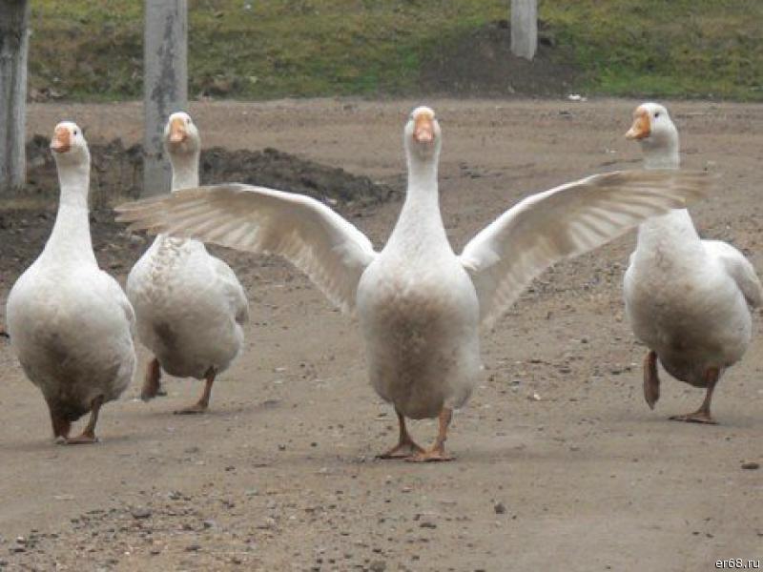

Slide 8
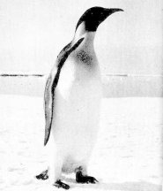
пингвин страус

Slide 9
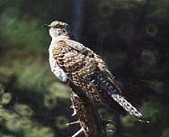
Кукушка
Ну, а эту песню вы все, конечно, знаете. С прилетом кукушки начинается настоящее тепло. Даже если случайно завернет холодок, мороза уже не видать. Кукушка его откукует.
Кукушка очень полезная. Она уничтожает вредных мохнатых гусениц, которые другим птицам не по зубам.

Slide 10
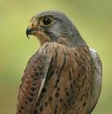
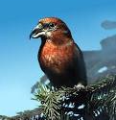


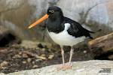
КУЛИК-СОРОКА
(ЗОНДИРУЕТ)

Slide 11
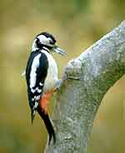
Дятел
Есть в лесу и свой доктор – дятел. Он крепким носом-молоточком выстукивает стволы, отыскивая личинки жуков-дровосеков, лечит больные деревья. Увидит гнилой сучок на березе, прицепится лапами к стволу, хвостом подопрется и барабанит.. А голоса, как у певчих птиц у пестрого дятла нет. Вместо песни стуком обходится.

Slide 12
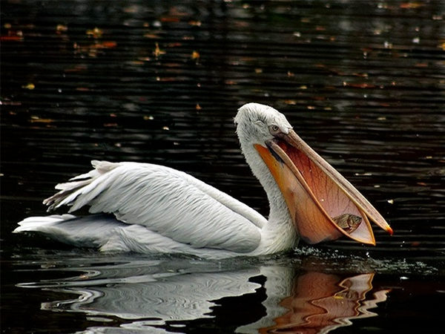

Slide 13


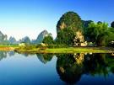


Slide 14
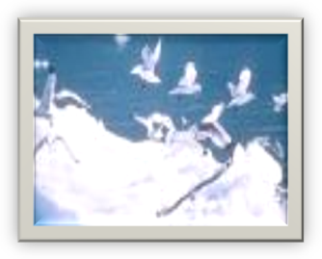

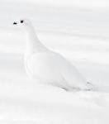

Slide 15
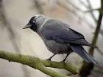
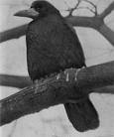

ВОРОНА

Slide 16
водоплавающие неводоплавающие
летающие
нелетающие
хищники
насекомоядные
травоядные

